Slide 2
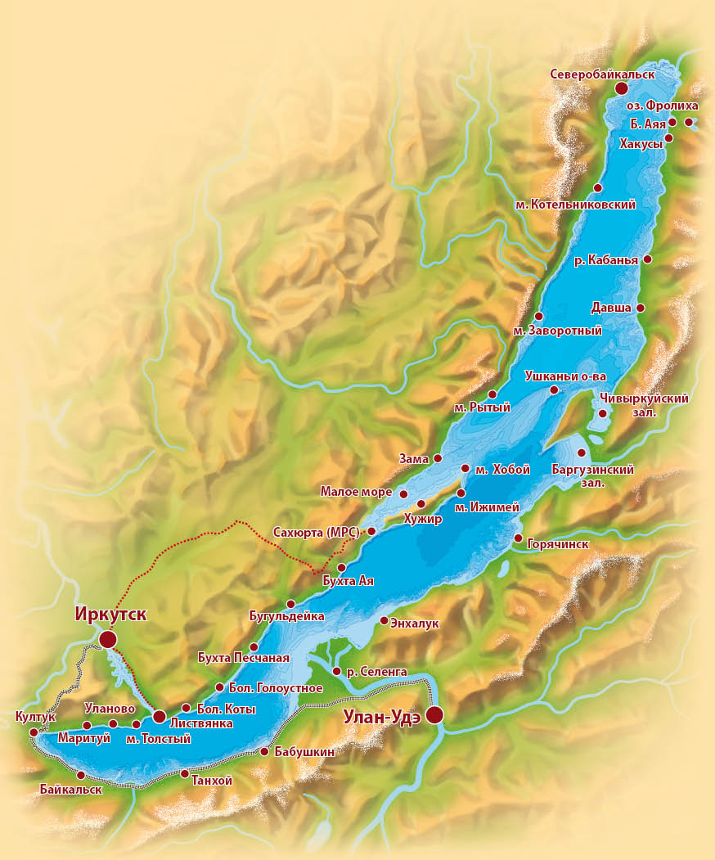
Байкал находится в центре Азии на границе Иркутской области и Республики Бурятия в Российской Федерации. Озеро протянулось с юго-запада на северо-восток на 620 км в виде гигантского полумесяца. Ширина водоёма колеблется в пределах от 24 до 79 км. Дно Байкала на 1167 метров ниже уровня Мирового океана, а зеркало его вод — на 456 метров выше.
Площадь водной поверхности Байкала — 31 722 км² (без учёта островов), что примерно равно площади таких стран, как Бельгия или Нидерланды.

Slide 3
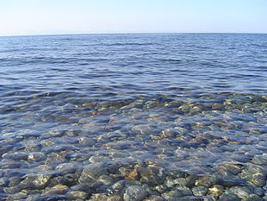
По данным исследований в Байкал впадало 336 рек и ручьёв, и это число учитывало только постоянные притоки. Также считается, что вследствие антропогенного воздействия и изменения климата на Байкале с XIX века по современное время могло пропасть порядка 150 водотоков.
Самые крупные реки, впадающие в Байкал — это Селенга, Верхняя Ангара, Баргузин, Турка, Снежная, Кичера, Тыя, Голоустная, Бугульдейка. Из озера вытекает только одна река — Ангара.

Slide 4
Запасы воды в Байкале гигантские — 23 615,39 км³ (около 19 % от 123 тыс. км³ всех мировых запасов озёрной пресной воды). По объёму запасов воды Байкал занимает второе место в мире среди озёр, уступая лишь Каспийскому морю, однако в последнем вода солёная. В Байкале воды больше, чем во всех вместе взятых пяти Великих озёрах Северной Америки (Верхнее, Мичиган, Гурон, Эри, Онтарио), и в 25 раз больше, чем в Ладожском озере

Slide 5
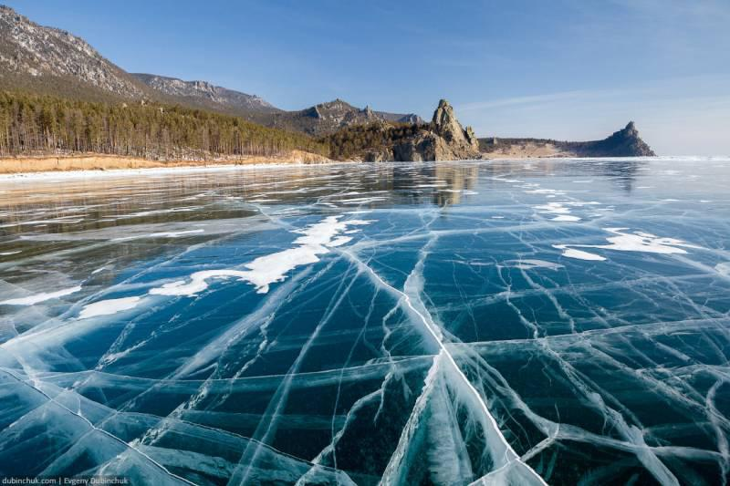
Длина береговой линии сибирского «полумесяца» составляет 2100 км, на нем расположено 27 островов, самый большой из которых – Ольхон. Озеро находится в своеобразной котловине, которую со всех сторон окружают горные хребты и сопки. Это дает основание предполагать, что береговая линия водоема на всем протяжении одинаковая. На самом же деле скалистым и обрывистым является только западное побережье Байкала. Рельеф же восточного более пологий: в некоторых местах горные вершины находятся на отдалении от берега на 10 и больше километров.

Slide 6
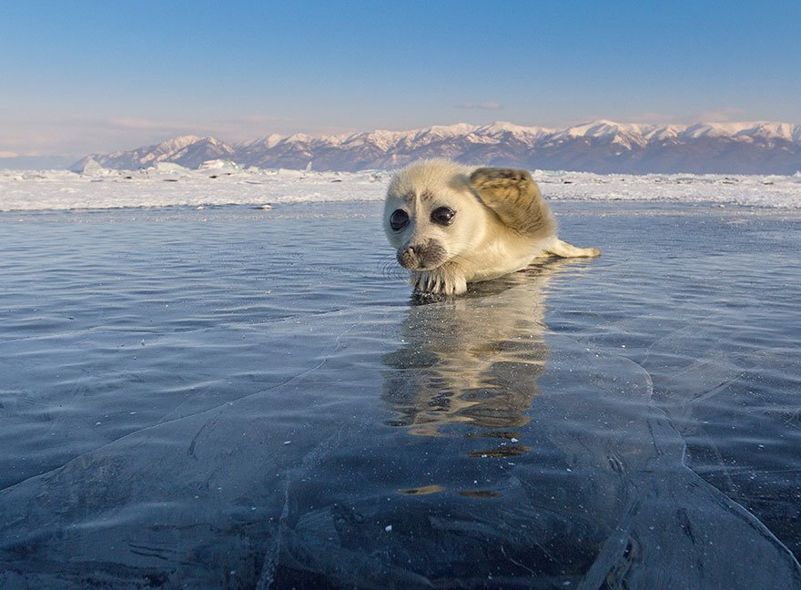
Байкальская нерпа или тюлень, является единственным млекопитающим в этом водоеме. Практически всё время он обитает в воде. Исключение составляет лишь осень, когда нерпа массово залегает на каменистых берегах, образуя своего рода «поселения». Побережье и острова осваивает и немало других обитателей Байкала, – например, чайки, гоголи, огари, крохали, орланы-белохвосты и другие птицы. Характерно для этих мест и такое явление, как выход на берега, причем в массовом порядке, бурых медведей. А в горной прибайкальской тайге можно встретить кабаргу – самого маленького оленя на Земле.

Slide 7
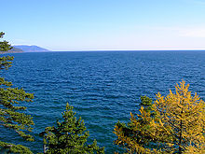
И сам Байкал, и прибрежные территории отличает неповторимая в своем разнообразии флора и фауна, что делает эти места поистине уникальными, неизменно привлекающими к себе внимание научных умов и многочисленных любителей путешествий и настоящих искателей приключений.

Slide 8
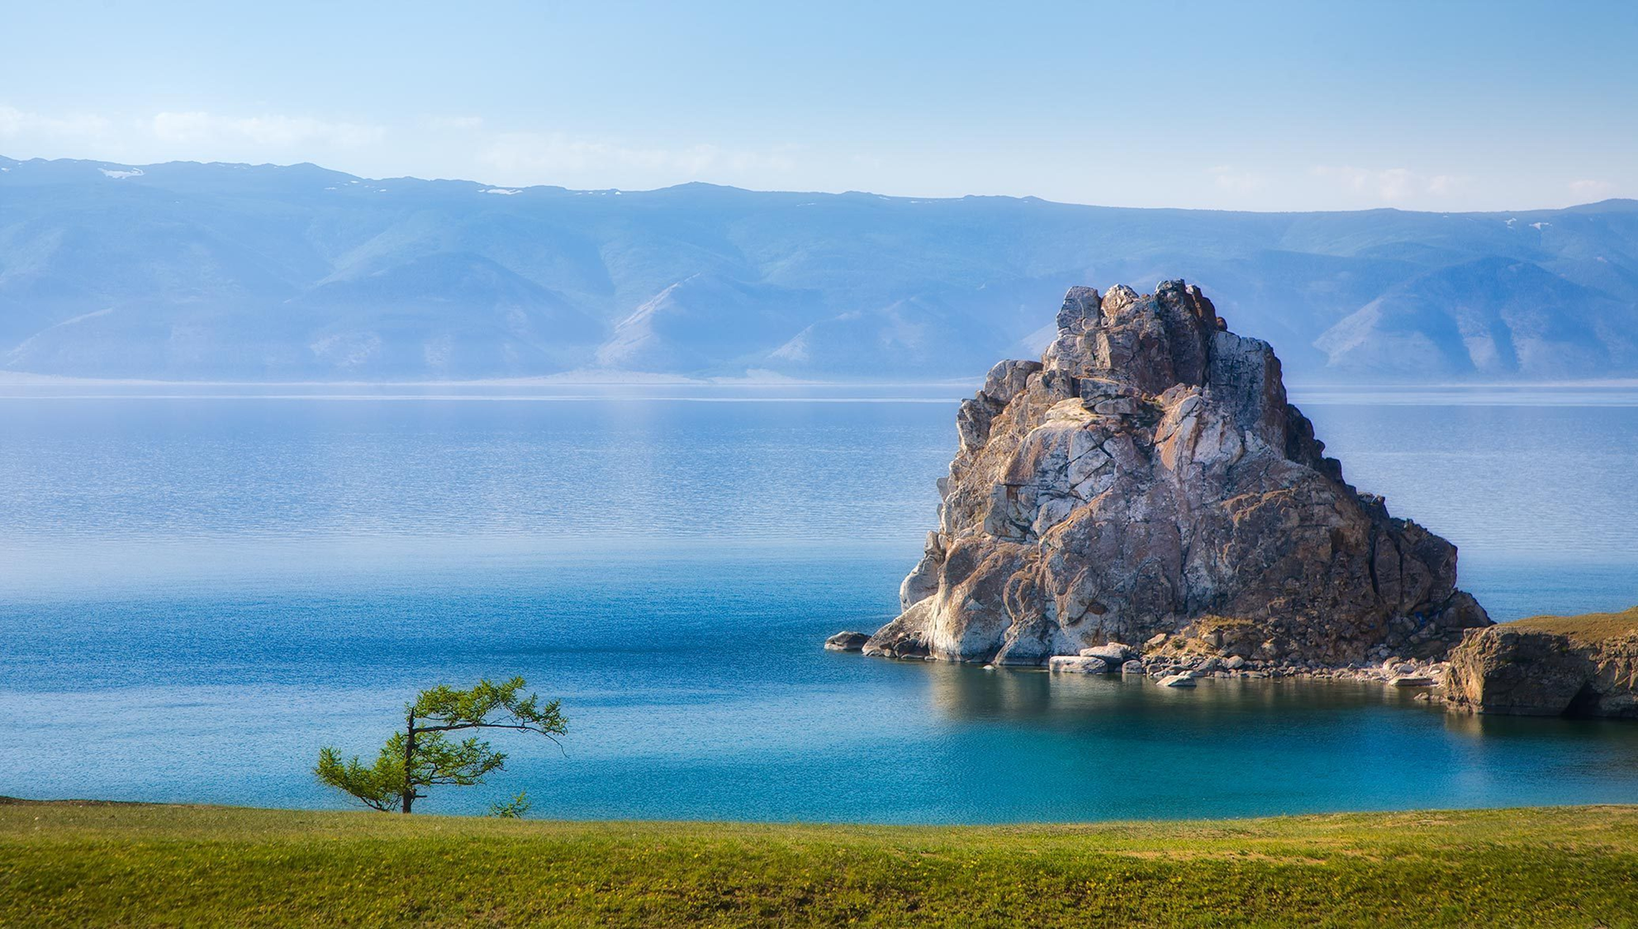
Озеро Байкал настолько величественно, что его часто называют Сибирским морем. В 1996 году оно было внесено в список объектов Всемирного наследия ЮНЕСКО.
. Экотуризм на Байкале активно развивается, несмотря на то, что туристическая инфраструктура тут развита недостаточно хорошо, имеются некоторые транспортные трудности. Существуют и проблемы, связанные с загрязнением окружающей среды.

Slide 9
Несмотря на множество факторов, которые сказываются сегодня на экосистеме озера, Байкал нельзя «накрыть пуленепробиваемым колпаком и не подпускать к нему людей», необходимо осознанное взаимодействие с той уникальной природой, по соседству с которой нам посчастливилось жить.

